Slide 1
Ústav technických zařízení budov
ZS – 2003/2004
MĚŘENÍ
A
8-3
REGULACE
Ing. Václav Rada, CSc.
www.fce.vutbr.cz/tst/rada.v

Slide 2
Teorie řízení
OBSAH
MODEL EKVITERMICKÉ REGULACE TOPENÍ
analýza výchozích podmínek
úvodní matematický popis
blokové schema modelu
simulace na modelu
analýza dosažitelných výsledků

Slide 3
Teorie řízení
ÚVOD
Regulace otopných soustav se používá dlouhou řadu let. Jejím cílem je zabezpečit dodržen požadované teploty v daném (regulací ovlivněném) prostoru a to i při extrémních okolních podmínkách a vlivech. Proto návrh regulace musí zajistit rovnováhu mezi dodávaným teplem (spotřebovanou energií na jeho vznik a případně dopravu k místu spotřeby) a tepelnými ztrátami daného prostoru. To v praxi znamená zajistit optimální teplotu vyhřívacího média (obvykle teplé vody).
Veličina, která by plně a přesně vyjadřovala hodnoty tepelných ztrát daného objektu a přitom ještě navíc byla celkem snadno měřitelná, zatím není k dispozici.

Slide 4
Teorie řízení
ÚVOD
Ekvitermickou regulace je regulace, kdy hodnoty tepelných ztrát daného prostoru nahrazuje aktuální hodnota venkovní teploty v bezprostředním okolí.
Ekvitermická regulace se používá v otopných systémech rovněž řadu let.
Ekvitermická regulace je druhem vlečné regulace, kdy je požadovaná hodnota ovlivňována (řízena) nějakou jinou veličinou (pomocná fyzikální veličina dostupná v regulovaném systému).

Slide 5
Teorie řízení
ÚVOD
Pro uváděný příklad je:
požadovanou hodnotou teplota otopné vody v topné soustavě
ekvitermně je řízena (závisí na ní) pomocnou veličinou, kterou je teplota venkovního vzduchu
Uvedená závislost má nelineární charakter a obsahuje potřebné požadované informace o tepelných ztrátách daného prostoru.
Při návrhu ekvitermní regulace je potřeba řešit zejména přechodové děje probíhající v otopné soustavě i následné ustálené děje.

Slide 6
Teorie řízení
ANALÝZA PROBLÉMU
Výchozím bodem analýzy je schema otopného systému = propojení jednotlivých prvků a jejich technická data.
Na následujícím obrázku je takovéto schema obsahující tyto hlavní (rozhodující) prvky:
teplovodní kotel * kondenzační kotel
čtyřcestný ventil * třícestný ventil
čerpadlo nuceného oběhu * čerpadlo nuceného oběhu
radiátor * radiátor
regulátor a propojení snímačů a výkonových prvků * regulátor a propojení snímačů a výkonových prvků

Slide 7
Teorie řízení
ANALÝZA PROBLÉMU
Použitý regulátor obsahuje:
ekvitermický regulátor s řídícím programem
snímač venkovní teploty
snímač teploty otopné vody
snímač teploty vody v místě výstupu z kotle

Slide 8
Teorie řízení
ANALÝZA PROBLÉMU
Při konvenčním vytápění předává použité palivo svou energii teplonosnému médiu – obvykle vodě cirkulující otopnou soustavou. Teplo, které jí předalo palivo, vnáší do radiátoru a ten ho povrchovým ohřevem předává vzduchu Ze vzduch je teplo předáváno všem předmětům a objektům umístěným v dané místnosti a její obvodové konstrukci (zdi, podlaha, strop, okna, dveře apod.) vymezujícím daný prostor.
Probíhající výměna tepla je závislá jak na časové souřadnici (protože v čase probíhá a mění se), tak i prostorové souřadnici reprezentující vyhřívaný prostor.

Slide 9
Teorie řízení
MATEMATICKÝ POPIS
Dynamické (časové) chování uvedené regulované soustavy lze popsat parciálními diferenciálními rovnicemi s rozlože-nými parametry. Jejich řešení není ani rychlé ani snadné.
Proto se v praxi nahrazují zjednodušeným popisem pomocí jednodušších obyčejných diferenciálních rovnic, jejichž koeficienty jsou dány technickými hodnotami použitých částí otopné soustavy (zejména časově-tepelné vlastnosti) a parametry vytápěného prostoru i jeho konstrukční soustavy (zejména údaji tepelných vlastností a tepelných ztrát).
Při dalším zpracování budou důležitou roli hrát i případně se vyskytující nelinearity a dopravní zpoždění zejdnodušeně zahrnující opožděnou reakci vytápěného prostoru.

Slide 10
Teorie řízení
MATEMATICKÝ POPIS
Výchozím bodem je fakt, že součet tepelných toků (do i ze systému) musí být roven nule.
Dynamika změny (přírůstku nebo úbytku tepelné energie) vyžaduje rovnost součtu tepelných toků s dynamikou změny v soustavě akumulované tepelné energie.
Dalším krokem je stanovení přenosových funkcí jednotlivých prvků regulované soustavy.

Slide 11
Teorie řízení
TECHNOLOGICKÉ SCHEMA
radiátor
T_{e}
T_{úkž}
T_{i}
T_{úk}
regulátor
čerpadlo
(servo)pohon
T_{k}
směšovací ventil
kotel
T_{rv}
servopohon

Slide 12
Teorie řízení
MATEMATICKÝ POPIS
Základním jsou přenosové funkce jednotlivých prvků regulované soustavy vycházející z rovnice akumulace tepla v tělese a z rovnice pro tepelnou kapacitu.
C * (dT / dt) = Q´_{p} – Q´_{o}
C = m * c
kde: C ……… tepelná kapacita tělesa [ J / K ]
dT / dt … rychlost změny teploty [ K / s ]
Q´_{p} ……. celkový příchozí provozní tepelný tok [ W ]
Q´_{o} …… celkový odchozí provozní tepelný tok [ W ]
m …….. .hmotnost tělesa [ kg ]
c ……… měrné teplo [ J * kg⁻¹ * K⁻¹ ]

Slide 13
Teorie řízení
TECHNOLOGICKÉ A BLOKOVÉ SCHEMA
Následující obrázky zachycují nejjednodušší schema otopné soustavy a její prvky a slouží k prezentaci základních problémů.
útlum
teplota vratné vody T_{rv}
skutečná teplota otopné vody T_{uk}
posuv
systém ekvitermických křivek
+
-
křivka
kotel
radiátor
místnost
venkovní teplota T_{e}
skutečná teplota T_{i} v místnosti
teplota otopné vody T_{ukž}
střední teplota vody T_{r} v radiátoru
požadovaná teplota otopné vody T_{ukž}

Slide 14
Teorie řízení
TECHNOLOGICKÉ A BLOKOVÉ SCHEMA
teplota vratné vody T_{rv}
útlum
požadovaná teplota otopné vody T_{ukž}
skutečná teplota otopné vody T_{uk}
skutečná teplota T_{i} v místnosti
posuv
T_{rv}
T_{ukž}
systém ekvitermických křivek
+
-
T_{už}
T_{r}
křivka
T_{uk}
kotel
radiátor
místnost
střední teplota vody T_{r} v radiátoru
T_{e}
T_{e}
T_{i}
teplota otopné vody T_{ukž}
T_{i}
venkovní teplota T_{e}

Slide 15
Teorie řízení
TECHNOLOGICKÉ A BLOKOVÉ SCHEMA
Je tedy čas nastolit otázku, jak převést toto schema na klasické regulační schema, které známe z Teorie řízení znázorněné na následujícím obrázku a přitom respektovat poziční strukturu znázorněné rovněž dále.

Slide 16
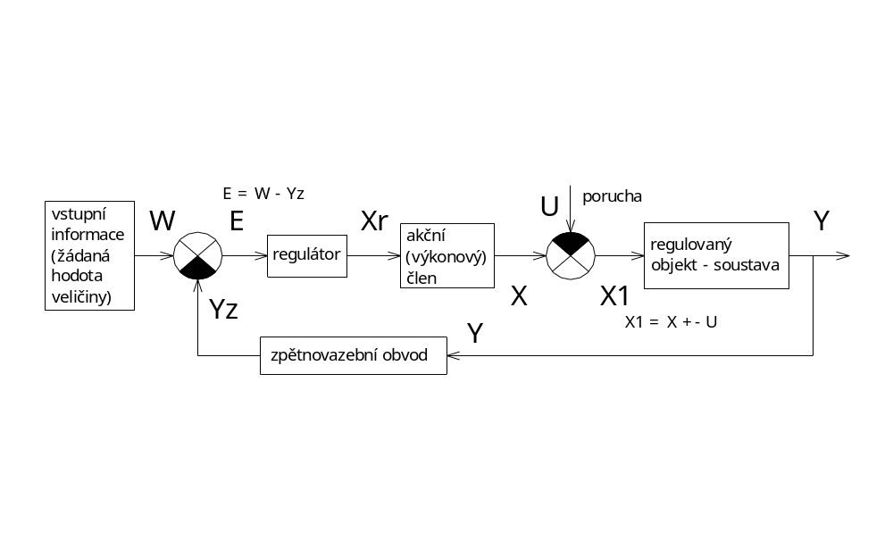
Teorie řízení
Základní schema regulačního obvodu

Slide 17
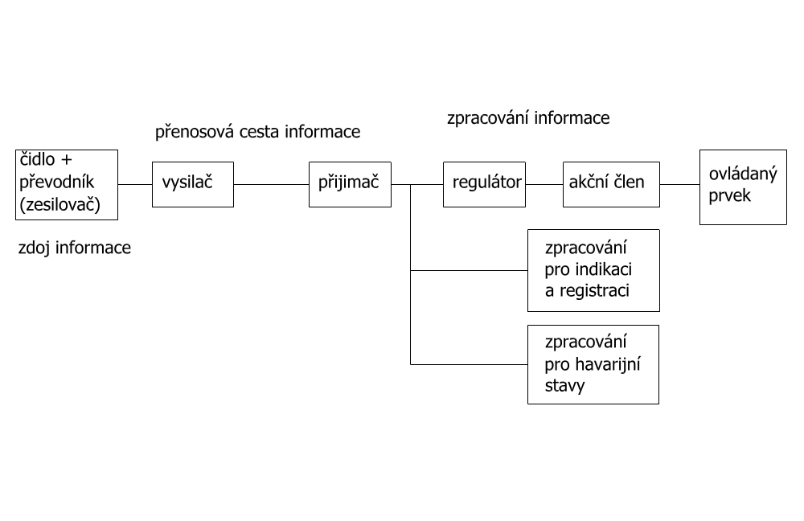
Teorie řízení
Principiální blokové schema

Slide 18
Teorie řízení
Vstupními hodnotami jsou:
požadovaná teplota v místnosti
venkovní teplota
bod ekvitermické křivky
teplota vody vracející se do kotle
Regulovanou veličinou je:
- teplota otopné vody na výstupu z kotle a tedy i střední teplota radiátoru (záleží zda budeme respektovat transportní ztráty mezi kotlem a radiátorem
Výstupní i zpětnovazební veličinou je:
- teplota v místnosti

Slide 19
Teorie řízení
Regu
SPOJ

Slide 20
a CO DÁL …. ???
☺☺ ☺☺ ☺☺ ☻ ☺☺ ☺☺ ☹ ☺☺ ☺☺ ☻ ☺☺ ☺☺ ☺☺
OK – ŘÍZENÍ a nic než práce

